Slide 1
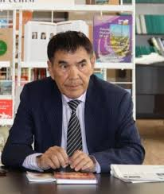
МӘҢГІЛІК ЕЛ-МӘРТЕБЕЛІ ТІЛ
АҚЫН СЫР ШЕРТЕДІ...

Slide 3
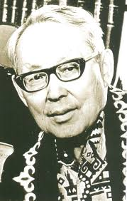
ҒАБИТ МҮСІРЕПОВ
Қазіргі Солтүстік Қазақстан облысының Жамбыл ауданында дүниеге келген. Алғашқыда ауыл молдасынан арабша хат таныған. Ғабит жастайынан әуелі екі жылдық ауылдық орыс мектебінде, кейін төрт жылдық жоғары басқыш орыс мектебін бітірген. Қазақ төңкерісінен кейін үстемдік алған Кеңес өкіметінің жұмысына әжептеуір орысша сауаты бар адам ретінде араласып, түрлі қызмет атқарған. Орыс мектебінде жүргенде орыстың атақты ақын жазушыларының шығармаларын оқып білуі, ауыл мектебінде өзін оқытқан әдебиетші мұғалім Бекет Өтетілеуовтың әсер ықпалы болашақ жазушының әдебиетке ерекше ықылас аударуына септігін тигізеді. 1923-26 жылдары Орынбор қаласындағы жұмысшы факультетіне (рабфак) оқуға түсіп, оны бітірісімен Омбыдағы ауыл шаруашылық институтында оқыған. 1927-1928 жылдары - Бурабай орман шаруашылығы техникумында оқытушы, 1928-1933 жылдары Қазақ мемлекеттік баспасының бас редакторы, 1934-1938 жылдары «Социалистік Қазақстан» (Егемен Қазақстан) газетінің редакторы, Қазақ АКСР Халық ағарту комиссариаты өнер секторының меңгерушісі, Қазақ өлкелік комитетінің баспасөз бөлімінің меңгерушісі, Қазақстан Компартиясы саяси-ағарту бөлімінің меңгерушісі қызметтерін атқарды.
Ғ.Мүсірепов - көрнекті қоғам, мемлекет қайраткері. 1932 жылы шілде айында ол республикаға танымал адамдармен бірлесе отырып, халықтың басына төнген аштық нәубеті жайында БКП(б) қазақ өлкелік комитетіне «Бесеудің хатын» жолдаған. Ғабит Мүсірепов өзінің қоғамдық, публицистік, журналистік, сыншылдық қызметімен де туған халқының мәдениетінің дамуына зор еңбек сіңірді. Алайда қазақ халқы оны үлкен суреткер жазушы деп таниды, көркем сөздің хас шебері деп біледі, құрмет тұтады. Ол бірнеше мәрте Қазақ КСР Жоғарғы Кеңесінің, бір рет КСРО Жоғарғы Кеңесінің депутаты және Қазақ КСР Жоғарғы Кеңесінің төрағасы болып сайланған. Үш мәрте Ленин орденімен және екі мәрте Еңбек Қызыл Ту орденімен, Октябрь Революциясы орденімен және көптеген медальдармен марапатталған

Slide 4
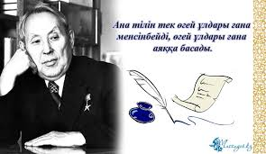

Slide 5
Роза халықтың сүйікті әншісі еді. Оның өмірі халқымен бірге болды. Қашан да сөзін «халқым» деп бастайтын. Сол халқына еңбек те етті, сол халқының ал­дында еркелеп өмір де сүрді.
Оның даңқы әлемді шарлады. Талай елдерде болып, әнімен жұртты тамсан­дыр­ды. Қазақ дейтін халық барлығын әл­емге жайды. Соны бәріміз мақтаныш еттік.
Әнші ретінде оның ерекшелігін жұрт­тың бәрі біледі. Оның ғажап дауысын басқалармен шатастыру мүмкін емес. Тек Розаға тән күмістей сыңғырлаған дауысты кез-келген адам ажыратар еді.
Роза Тәжібайқызының азаматтық келбеті айрықша еді. Жан-жағына шуақ шашып жүретін. Сол үшін оны бар­лы­ғымыз да ерекше жақсы көрдік.
Оның үлкен еңбегі лайықты баға­лан­ды. КСРО халық әртісі болды, Қазақ­станның Халық қаһарманы болды. Ең бастысы – халықтың шынайы құрметіне бөленді.
Ермек СЕРКЕБАЕВ, КСРО халық әртісі, Еңбек ері
Менің өзім де ол кісінің дауысын алғаш естігеннен кейін-ақ ұмытқан емеспін. Және менің өміріме бетбұрыс жасады. Бұрын балалық әсермен инженер болуды армандасам, бұдан кейін өнер жолын біржола таңдауыма әсер етті.
ЕСКЕНДІР ХАСАНҒАЛИЕВ ,
Қазақстанның халық әртісі.

Slide 6
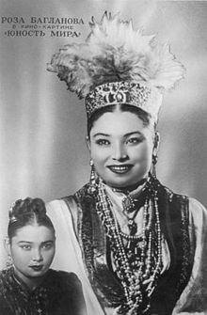
РОЗА БАҒЛАНОВА
1922 жылы Қызылорда облысында туған. 1941 жылы Қызылорда педагогикалық институтын бітірген. Оның шығармашылық жолы Ұлы Отан соғысы жылдары басталды. 1945 жылы 9 мамырда Берлиндегі жеңіс концертіне қатысқан. 1947-1949 жж. Абай атындағы қазақтың мемлекеттік академиялық опера және балет театрында істейді. 1949 жылы Бухарестте өткен бүкіл дүниежүзілік жастар мен студенттердің 2-фестивалінің лауреаты атанды. 1949-1960 жж. Жамбыл атындағы Республикалық филармонияда жұмыс істеді. 1960 жылдан Қазақконцерт солисі. Роза Бағланова сирек талантты әнші, әлем халықтары әндерін шебер орындаушы. Ол бүкіл Қазақстанда, КСРО-ның бұрынғы республикаларында, шетелдерде болып, Отан, махаббат пен достық, адам мен табиғат туралы әндерді шырқады. Гастрольдік сапарға шығарда Р. Бағланова міндетті түрде сол баратын елінің тіліндегі әнді үйренеді. Бірақ, қазақтың халық әндерін оның орындауында тыңдау ләззатына ештеңе тең келмейді.
2011 жылы қаңтардың 8 Алматы қаласында Роза Бағланова қайтыс болды.

Slide 7
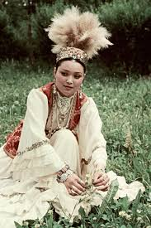
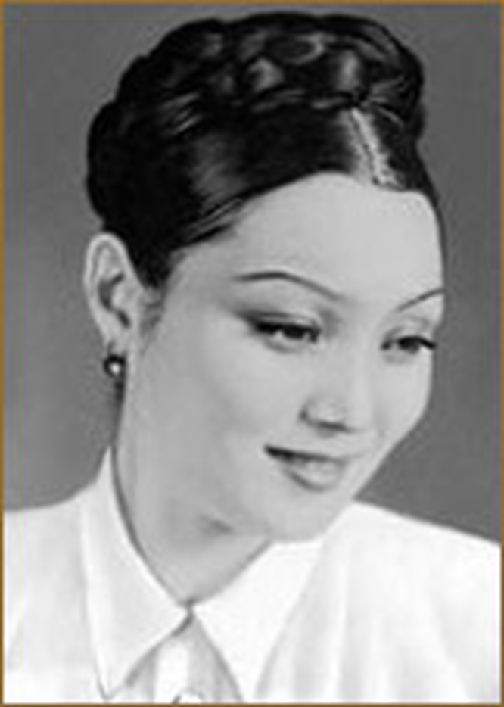

Slide 8
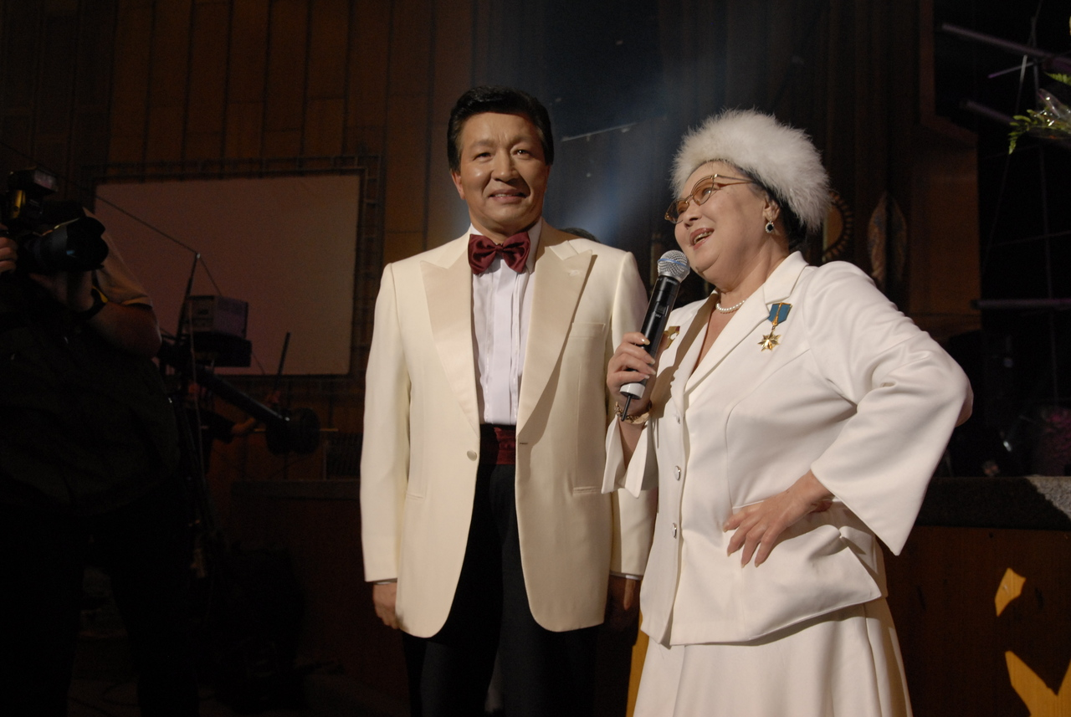
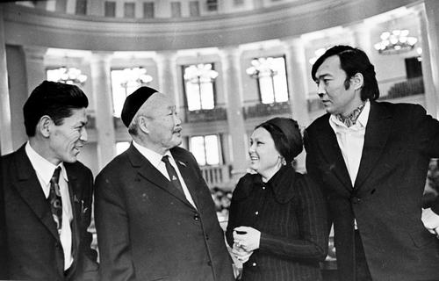

Slide 9
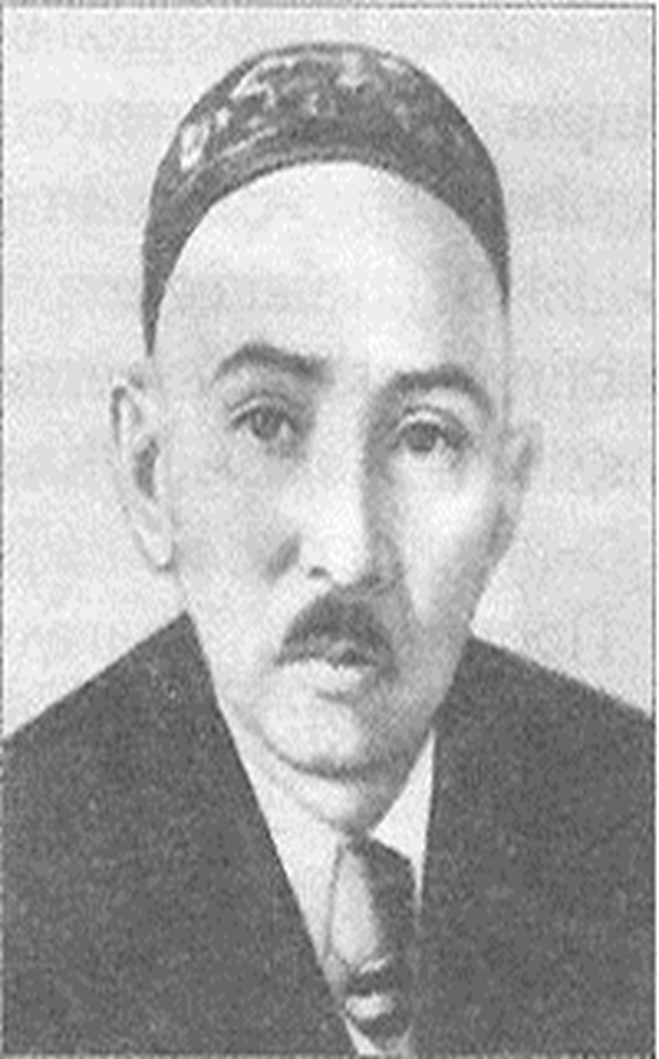
ЖҰМАҒАЛИ САИН
Жұмағали Саин 1912 жылы қазіргі Көкшетау облысының Арықбалық ауданында (бұрынғыша: Ақмола губерниясы, Көкшетау уезі, Жыланды болысында «Баян» көлінің жағасында) Сая Тілеуберді ұлының семьясында туады. Сая Тілеуберді ұлы кедей болғанымен, өзін қадірлей білетін, ауыл үстемдеріне бас ие қоймайтын тәкаппарлау адам екен. Саяның өлеңшілікке, домбыраға үйірлігі болған. Жұмағали төртке келгенде шешесі Бәдігүл, беске шыққанда әкесі Сая қайтыс болып, жас бала әкесінің інісі Сыздықтың қолында тәрбиеленеді. Бұдан кейін біраз жыл бойы Жұмағали үшін жетімдік, мұқтаждық, әркімнің қабағына қарап жаутаңдайтын өмір басталады.
Жеті жылдық мектепті бітірген соң, бірнеше жыл ауылда сауатсыздықты жою ісіне араласқан. 1930 жыл Мәскеудегі «Цветметзолото» институтында, 1930 — 1932 жж. Абай атындағы Қазақ педагогикалық институтында оқыған. «Лениншіл жас» (қазіргі «Жас алаш») газетінің әдебиет және өнер бөлімін басқарды. Қазақстан Жазушылар одағында жас жазушылар секциясының меңгерушісі, "Көркем әдебиет" баспасында директор болып істеген. 1941 — 1944 жж. арасында Ұлы Отан соғысы майданында болып, Украинада партизандар отрядын басқарған. Отан қорғау жолында көрсеткен жауынгерлік ерліктері үшін медальдармен марапатталған.
1944—1947 жж. Қазақ мемлекеттік филармониясы халық шығармашылығы үйінің директоры, 1950—1957 жж. «Жаңа өмір», «Әдебиет және искусство» (қазіргі «Жұлдыз») журналы редакторының орынбасары, 1960— 1961 жж. «Қазақ әдебиеті» газетінің редакторы болады. 1944 жылы «Жорық жылдары» атты өлеңдер жинағы басылады.
Өлеңдері Орталық баспада және Украина журналдарында да жарияланған, жеке кітап боп басылған.

Slide 10
1912 жылы 12 қаңтарда Верный (қазіргі Алматы) қаласында, қызметкердің отбасында өмірге келген. Әкесі Меңліахмет Жұмабайұлы 1886 жылы туған. Алматы облысында ауылшаруашылық, сауда мекемелерінде жұмыскер болып істеген. Қазақ, орыс тілдерінде жаза, оқи білетін сауатты болған. Анасы, Зәуре Баирқызы (1888 жылы Шелек (бұрынғы атауы Чилик) Чилик ауданында (қазіргі Алматы облысы) туған) үй шаруасында бала тәрбиесімен айналысқан.
Д. Қонаев 1937-1939 жылдары Балқаш мыс қорыту комбинатының Қоңырат руднигіне жұмысқа орналасып, онда бұрғылау станогінің машинисі, цех бастығы, рудниктің бас инженері және оның директоры болдыі.
1939 жылы - Екінші дүниежүзілік соғысының қиын күндерінде тылдағы жұмысты ұйымдастыруда іскерлігімен көзге түсіп, “Алтайполиметалл” комбинаты бас инженерінің орынбасары, Риддер руднигінің және КСРО қорғасын-мырыш өнеркәсібінің ең ірі кәсіпорындарының бірі – Лениногор кен басқармасының директоры қызметтерін атқарды.
1939 жылы – КОКП мүшелігіне қабылданды.
1942-1952 жылдары - Қазақ КСР Министрлер Кеңесінің төрағасының орынбасары болып қызмет етті. Осында жүргенде Қазақстан ғалымдары оған зор сенім көрсетіп, оны Қазақ КСР Ғылым Академиясының академигі және оның президенті етіп сайлайды. Тау-кен ісі саласының ірі ғалымы Д. Қонаев республика ғылымының дамуы жолында зор еңбек сіңірді. Ғылыми-ұйымдық жұмыстарды жақсарту, ғылыми зерттеулердің негізгі салаларын білікті кадрлармен нығайту шаралары оның басшылығымен жүзеге асырылды.
1955-1960 жылдары - Қазақ КСР Жоғарғы Кеңесінің төрағасы болды.
1960-1986 жылдары – Қазақстан Компартиясы Орталық Комитетінің Бірінші хатшысы қызметін атқарды.
1986 жылы 16 желтоқсан күні – Қазақстан Орталық комитетінің бірінші хатшылығынан алынып, орнына Колбин тағайындалды. Бұған наразы болған қазақ жастарының Желтоқсан оқиғасы орын алды.
1987 жылы – маусымдағы пленумда Д.А.Қонаев «Қазақстан Компартиясы Орталық комитетінің Бірінші хатшысы болғанда республика партия ұйымын басқарудағы жіберген қателіктері үшін» деген сылтаумен КОКП мүшелігінен босатылды.

Slide 12
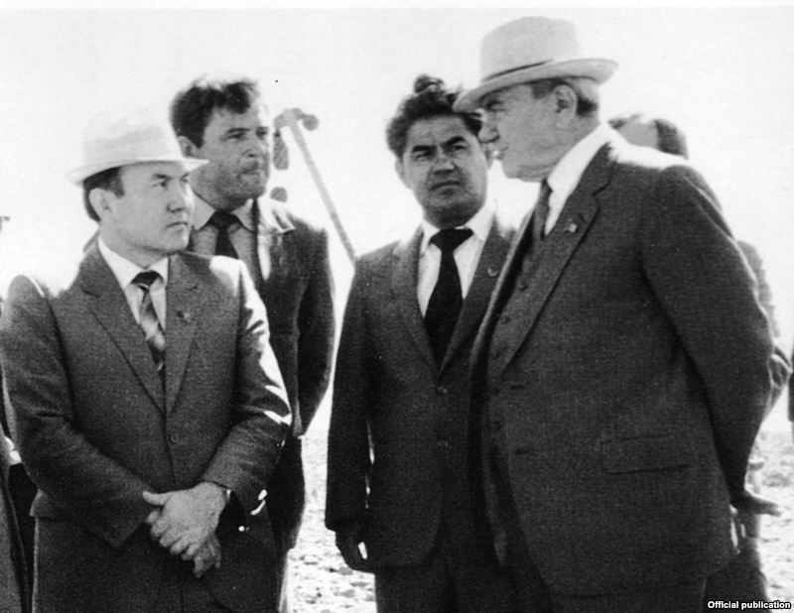

Slide 13
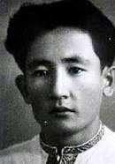
ТӨЛЕГЕН АЙБЕРГЕНОВ
Төлеген Айбергенов 1937 жылы 8 наурызда Қаракалпақ елінің Қонырат деген жерінде дүниеге келген.1959 жылы Ташкенттің Низами атындағы педогогика институтының қазақ тілі мен әдебиеті факультетін бітіріп,туған ауылында мұғалымдік қызмет атқарады. Низами атындағы Ташкент педагогикалық институтын бітірген (1959). 1959-62 ж. Қоңырат аудындағы орта мектепте мұғалім, 1962-65 ж. Шымкент облысының Сарыағаш ауданындағы кешкі жастар I мектебінде директор. 1965 жылдан Қазақстан Жазушылар одағы жанындағы әдебиетті насихаттау бюросында қызмет істеді. Айбергеновтың өлеңдері республикалық баспасөзде 1957 жылдан жарияланды. Туған жерге деген албырт сағыныш пен мөлдір махаббатқа толы бір топ өлеңдері 1961 жылы шыққан "Жас дәурен" атты топтама жинақта басылды. Отанға, туған елге деген сүйіспеншілігін, замандастарымыздың рухани сезім байлығын, ізгі тілеу, ақ ниетін жарқырата ашқан, қазақ поэзиясында өзіндік жаңа ыррақ, тегеурінді екпін әкелген поэтикалық жыр кітаптары - "Арман сапары" (1963), "Өмірге саяхат" (1965), "Қумдағы мұнаралар" (1968), "Мен саған ғашық едім" (1970), "Аманат" (1975), "Бір тойым бар" (1981), балаларға арналған "Бақшаға саяхат" сурет-кітапшасы (1985) жарық көрді. Сондай-ақ орыс тілінде "Мир созвездья" (1987) деген атпен таңдама-лы өлеңдері аударылып басылды. Айбергеновтың "Ақ ерке, Ақ жайық", "Жаңғырған Маңғыстау", "Қазақстан", "Сені ойладым", "Мені ойла", "Ақ қайыңдар", "Бір тойым бар", т. б. өлеңдеріне жазылған әндер ел арасына кеңінен танымал. Қазақстан Ленин комсомолы сыйлығының лауреаты (1974, қайтыс болғаннан кейін). 1997 ж. ақынның "Таңдамалы өлеңдер" жинағы мен ол турапы жазылған "Біргемін мен сендермен" атты естелік кітабы жарық көрді.

Slide 14
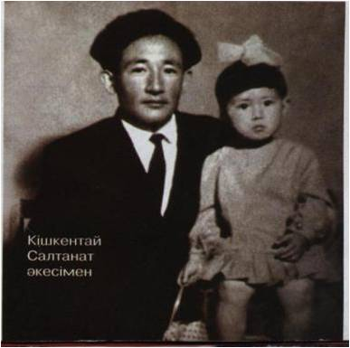

Slide 16
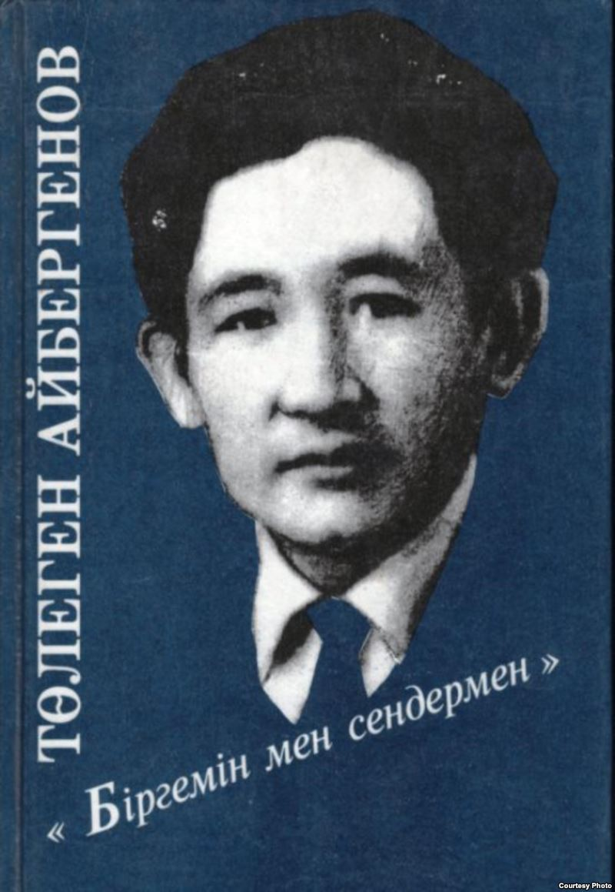

Slide 18
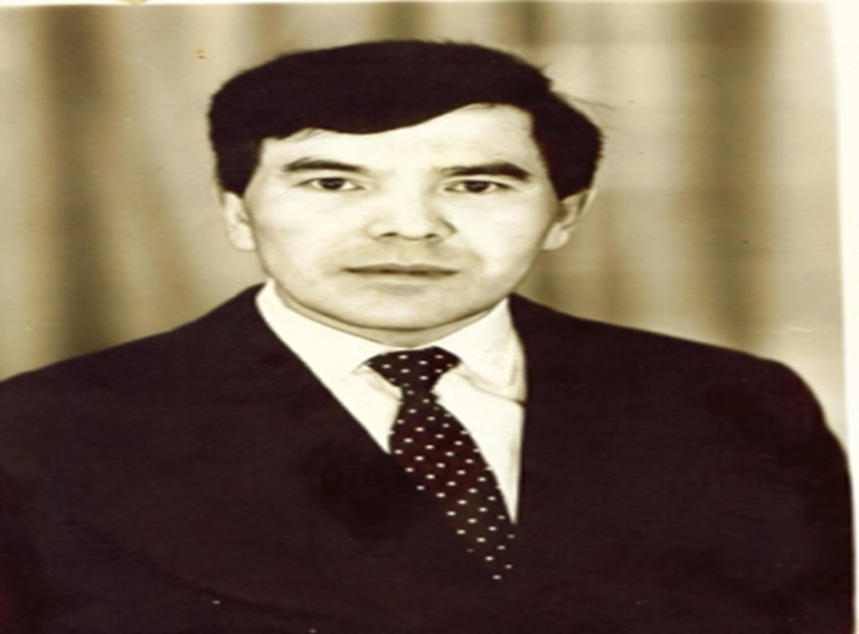

Slide 19
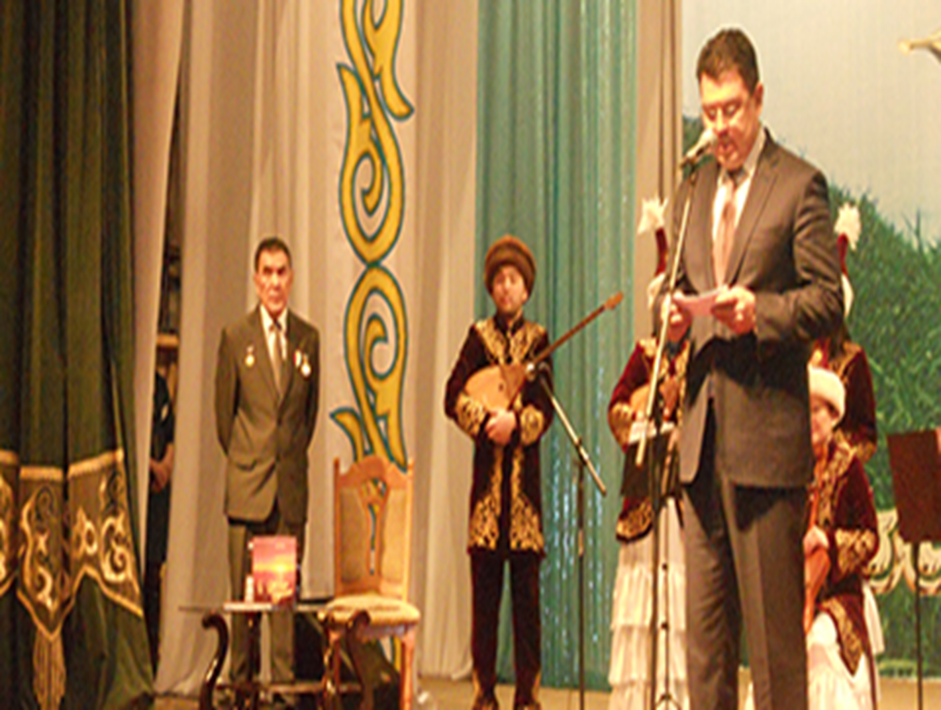

Slide 20
